Slide 1
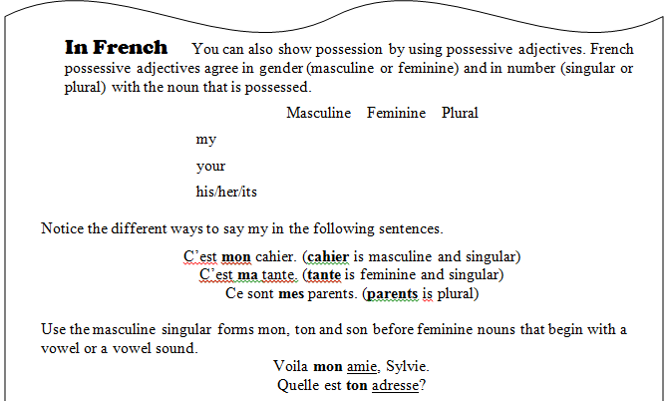

Slide 2
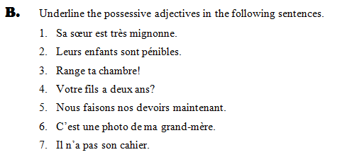

Slide 3
1. J'ai un crayon. C'est _____ crayon.
2. Nous avons une voiture. C'est _____ voiture.
3. Tu as un chien. C'est _____ chien.
4. Il a des cousins. Ce sont _____ cousins.
5. Elles ont une mère. C'est _____ mère.
6. Il a une tante. C'est _____ tante.
7. Nous habitons dans un appartement. C'est ______ appartement.
8. J'ai une cousine. C'est _____ cousine.
9. Tu as une nièce. C'est _____ nièce.

Slide 4
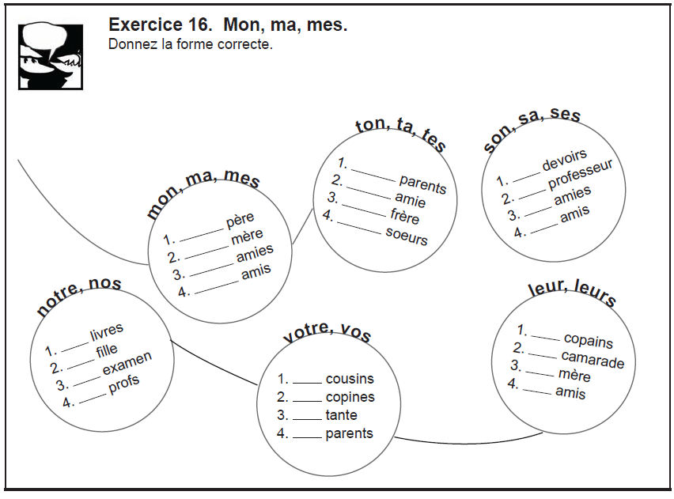

Slide 5
